Slide 1
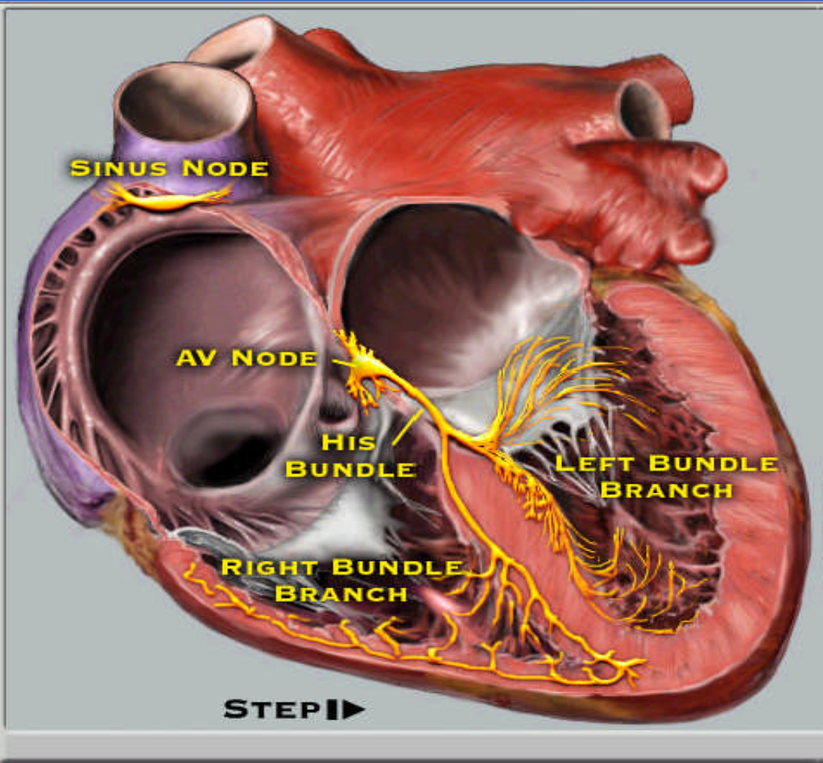
ARRITMIAS
SUPRAVENTRICULARES
ANGEL BENJAMÍN ROJAS
CÁTEDRA DE CLÍNICA MÉDICA II
UHMI Nº1
UNIDAD DE TERAPIA INTENSIVA Nº1
HOSPITAL NACIONAL DE CLÍNICAS
FCM – UNC
- 2026 -

Slide 2
INTRODUCCION
Normalmente el ritmo normal es originado en el NODULO SINUSAL.
El NS maneja frecuencias desde 60 lpm, hasta los 100 lpm.
Características: Al ecg es regular, dentro del rango de la FC, es + en derivaciones de CARA INFERIOR, siempre precede al QRS.
¿Siempre se mantiene esta organización?

Slide 3
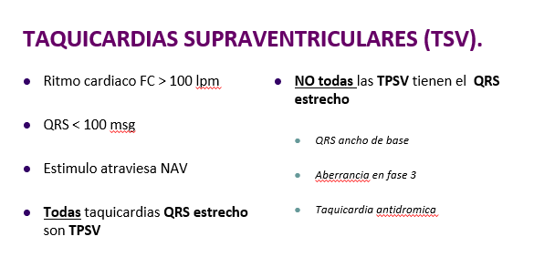
INTRODUCCION

Slide 4
INTRODUCCION
Si la FC es > 100 lpm TAQUICARDIA.
SINUSAL
SUPRAVENTRICULAR
VENTRICULAR

Slide 5

INTRODUCCION
Las taquiarritmias supraventriculares se caracterizan por su frecuente presentación, recurrencias, y escaso riesgo de vida en los pacientes.
Prevalencia población general: 2.25/100.000 hab. Incidencia: 35/100.000 habitantes.
Frecuentes en jóvenes entre los 12 – 30 años.
Predominio del sexo femenino: 2:1.
Clínica variable: 15% de síncopes.
TSV “solitarias” (corazones estructuralmente sanos): pacientes jóvenes, y con FC muy elevadas

Slide 6
CARACTERISTICAS CLINICAS
SINTOMAS | DESCRIPCION DEL PACIENTE
PALPITACIONES | “Golpeteo, molestia en el pecho, temblor en el pecho, murmullo”
DISNEA | “Me falta el aire, no puedo respirar, cansancio”
MAREOS | “Siento que todo me da vueltas, siento que me caigo”
PRECORDALGIA | “Siento un peso en el pecho, me arde el pecho”
PRESINCOPE | “Me dio un mareo muy fuerte, casi me desmayo”
SINCOPE | “No recuerdo nada, se me apago la luz, sentí un mareo y me desperté y había gente alrededor mio”

Slide 7
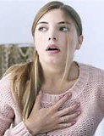
CARACTERISTICAS CLINICAS
AL EXAMEN FÍSICO:
A la inspeccion general: el pte puede estar pálido, con signos de mala perfusion periférica, taquipneico, fascies de preocupacion.
Exámen CV: Pulso filiforme, taquifigmico, FC > 100 lpm, pulso regular, de baja amplitud, regular o IRREGULAR. La TENSION ARTERIAL: puede estar normal o DISMINUIDA¡¡¡ La auscultación: R1R2 normofonéticos o hiperfonéticos, soplos?, taquicardico. Frialdad de las extremidades, piloerección.
Ap Resp: Taquipnea, a la auscultación mv+, presencia de rales?, utilización de músculos accesorios?
SNC: Sensorio conservado o deprimido.

Slide 8
CARACTERISTICAS CLINICAS
PACIENTE TAQUICARDICO
TAQUICADIA SUPRAVENTRICULAR
PACIENTE HEMODINAMICAMENTE ESTABLE
PACIENTE HEMODINAMICAMENTE INESTABLE

Slide 9
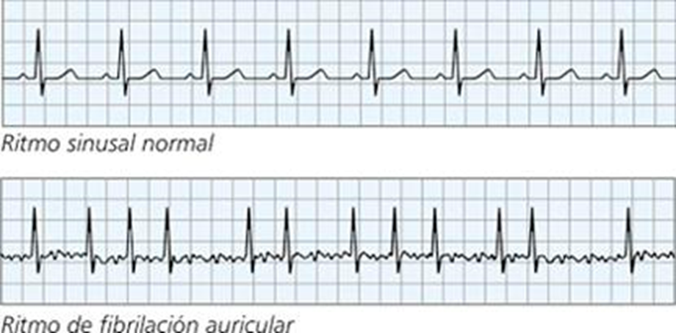
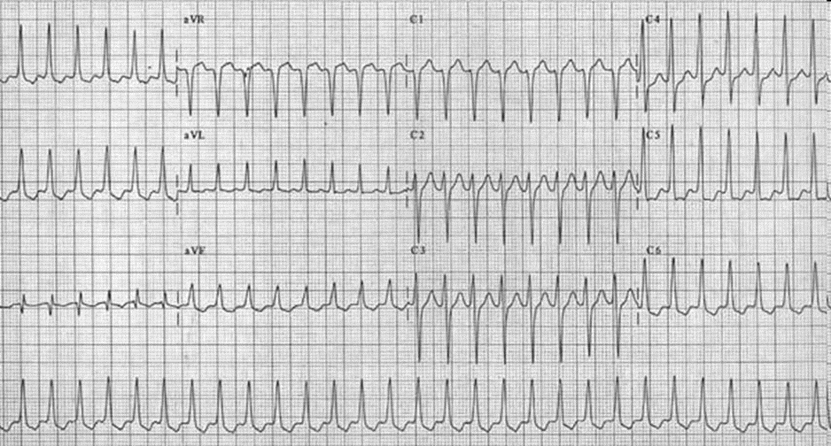
CARACTERISTICAS ELECTROCARDIOGRAFICAS
SE NOTA ALGUNA DIFERENCIA ENTRE LOS DIFERENTES TRAZADOS ELETROCARDIOGRAFICOS?

Slide 10
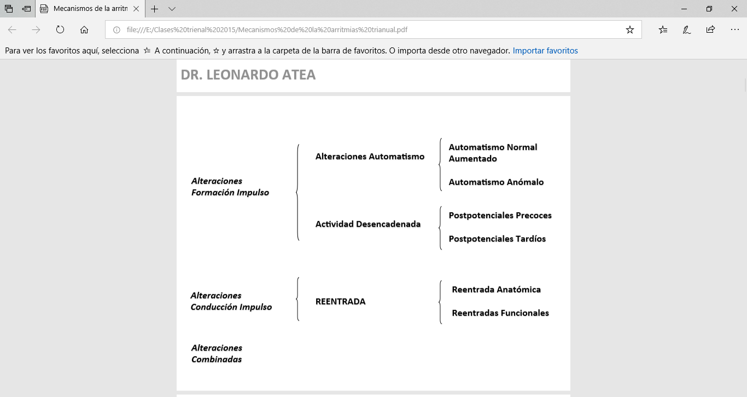
ELECTROGENESIS DE LAS ARRITMIAS
Diferentes orígenes de las arritmias.

Slide 11
CARACTERISTICAS ELECTROCARDIOGRAFICAS
FC > 100 LPM.
RITMO SINUSAL O NO.
RITMO REGULAR.
QRS ESTRECHO (< 0,10 SEG).
TODAS LAS TAQUICARDIAS CON QRS ESTRECHOS SON TPSV.
EXCEPCIONES.

Slide 12
CLASIFICACION
SEGÚN EL ORIGEN ANATOMICO
TEJIDO AURICULAR
TAQUICARDIA SINUSAL
TAQUICARDIA SINUSAL INAPROPIADA
Reentrada sinoauricular
Taquicardia auricular
FLUTTER AURICULAR
FIBRILACION AURICULAR

Slide 13
CLASIFICACION
SEGÚN EL ORIGEN ANATOMICO
UNION AURICULOVENTRICULAR
Taquicardia automática de la Unión
Reentrada intranodal
Taquicardia por reentrada AV

Slide 14
CLASIFICACION
SEGÚN EL ORIGEN ANATOMICO
VIAS ACCESORIAS
Taquicardias a través de Fibras de Mahaim
Síndrome de Lown-Gananong-Levine
Síndrome de Wolff-Parkinson-White

Slide 15
TAQUICARDIA SINUSAL
CARACTERISTICAS
SIEMPRE SERA SECUNDARIA A UN PROCESO SUBYACENTE¡¡¡ NUNCA PRIMARIA CARDIACA¡¡¡
SECUNDARIA A OTROS PROCESOS: actividad física, fiebre, hipovolemia, shock, insuficiencia cardíaca, ANSIEDAD (EXAMENES), enfermedad pulmonar, TEPA, ANEMIA, tirotoxicosis, cafeína, NICOTINA, abstinencia alcohólica, fármacos, etc.
Clínica característica.
La tolerancia clínica de los pacientes va a estar en función de la presencia o ausencia de una cardiopatía de base.
Puede alcanzar una FC de hasta 150 lpm o más en pacientes jóvenes.

Slide 16
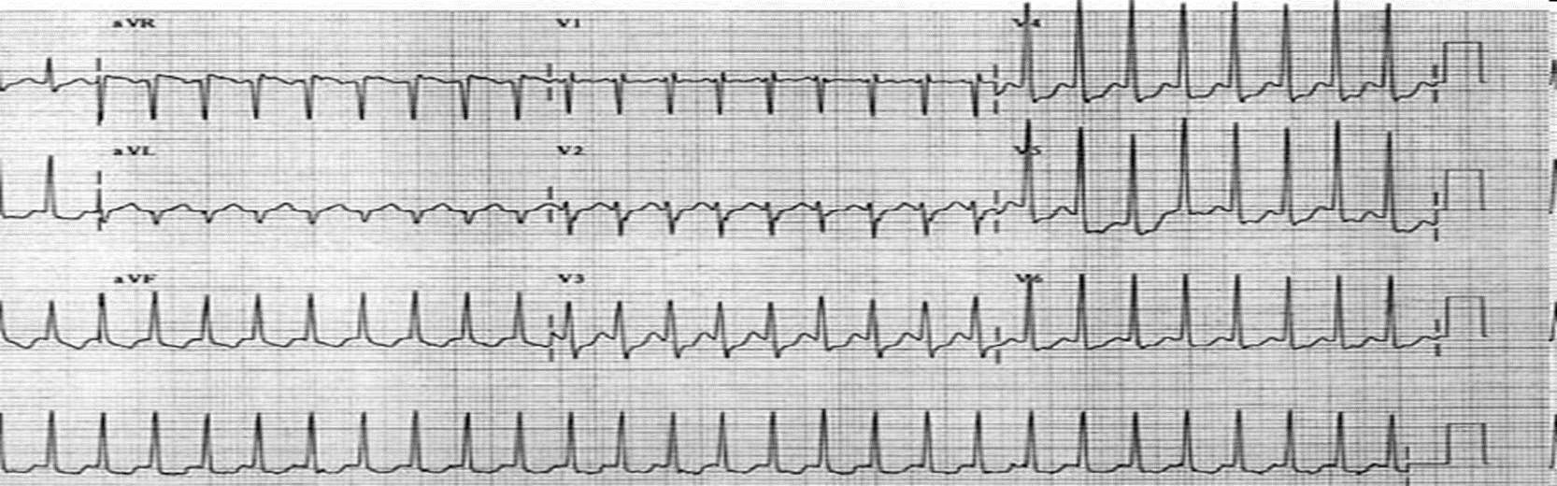
TAQUICARDIA SINUSAL

Slide 17
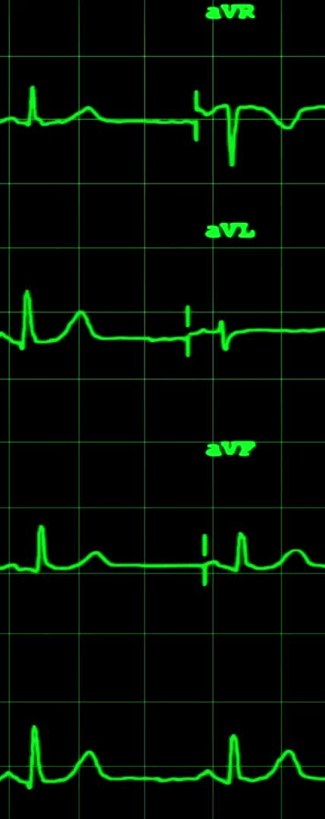
TAQUICARDIA SINUSAL INAPROPIADA
CARACTERISTICAS
Al ECG se observa ritmo sinusal con FC > 100 lpm.
Existe un automatismo exagerado del propio NODULO SINUSAL o una sensibilidad incrementada a las catecolaminas.
Se observa una respuesta exagerada a los estímulos simpáticos. El paciente puede estar en reposo y sentir palpitaciones, inapropiadamente.
Se manifiesta en forma permanente o con exacerbaciones durante la actividad física y el stress físico o psíquico.
Es frecuente en mujeres.

Slide 18
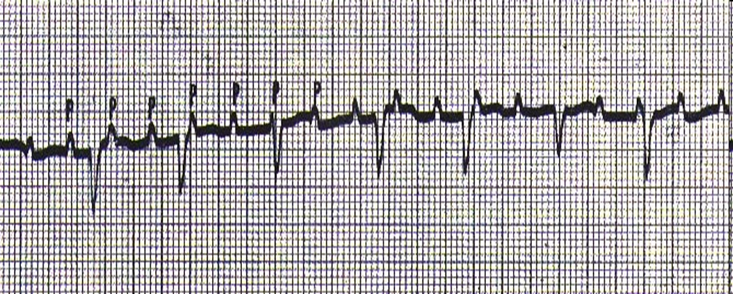
TAQUICARDIA AURICULAR
CARACTERISTICAS

Slide 19

FIBRILACION AURICULAR (FA)
"Pulsus Inaequalis et Irregularis”
(Einthoven W. Le télécardiogramme Arch Int Physiol 1906;4:132-164)
Es una entidad en si misma.
Es la arritmia supraventricular más frecuente¡¡
Se asocia a un AUMENTO DE LA MORBIMORTALIDAD cardiovascular y neurológica.
La incidencia y la prevalencia varía con la edad: de 0,4 – 1 % en la población general y hasta un 8 % en los > 80 años¡¡¡
ALTO RIESGO DE ACV ISQUEMICO, INSUFICIENCIA CARDIACA, EMBOLIA SISTÉMICA.
La tasa de mortalidad casi duplica a los pacientes que no tienen FA.

Slide 20
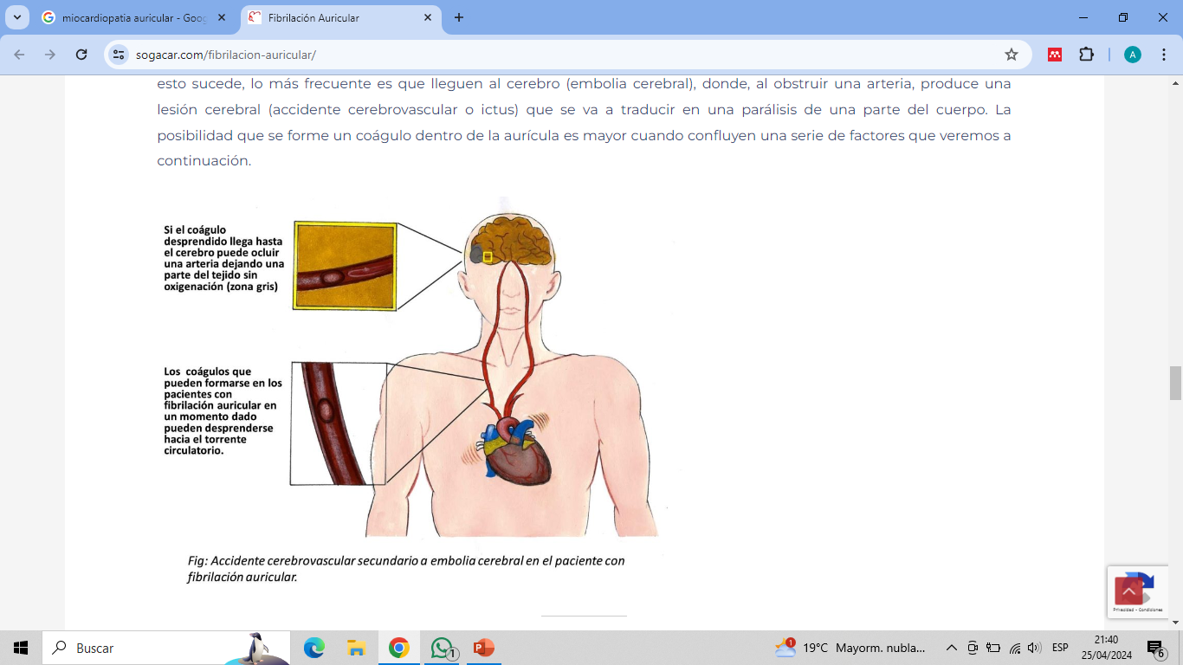
FIBRILACION AURICULAR (FA)
"Pulsus Inaequalis et Irregularis”
(Einthoven W. Le télécardiogramme Arch Int Physiol 1906;4:132-164)

Slide 21
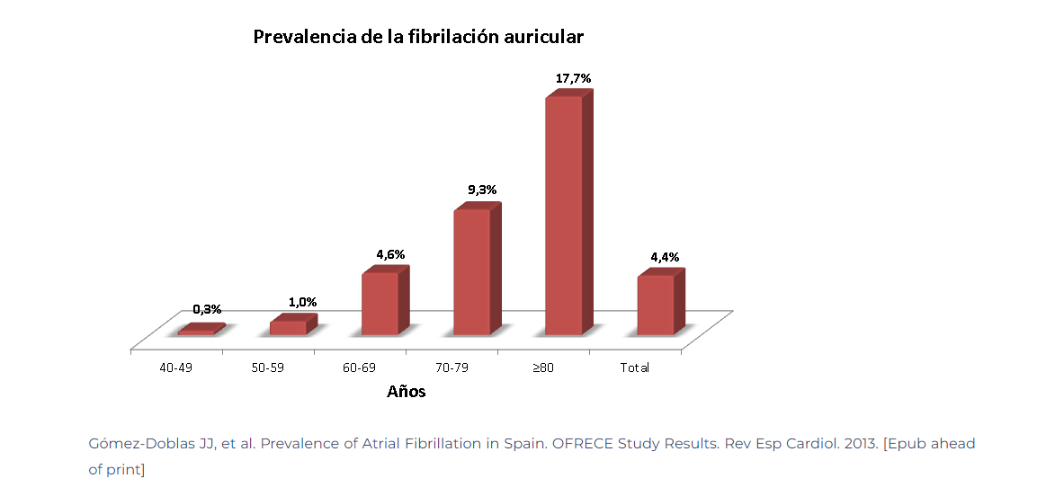

Slide 22
FIBRILACION AURICULAR
PATOLOGIAS ASOCIADAS A FIBRILACION AURICULAR
CARDIACAS | INSUFICIENCIA CARDIACA. Hipertensión arterial Enfermedad coronaria. Enfermedad valvular (Válvula mitral). Pericarditis. Miocardiopatías. Tumores cardíacos. Cirugía cardíaca. Cardiopatías congénitas.
NO CARDIACAS | Enfermedad pulmonar (EPOC, TEPA, Neumonías). Alteraciones hidroelectrolíticas. Enfermedad tiroidea. Diabetes mellitus. Obesidad. Enfermedad renal crónica.

Slide 23
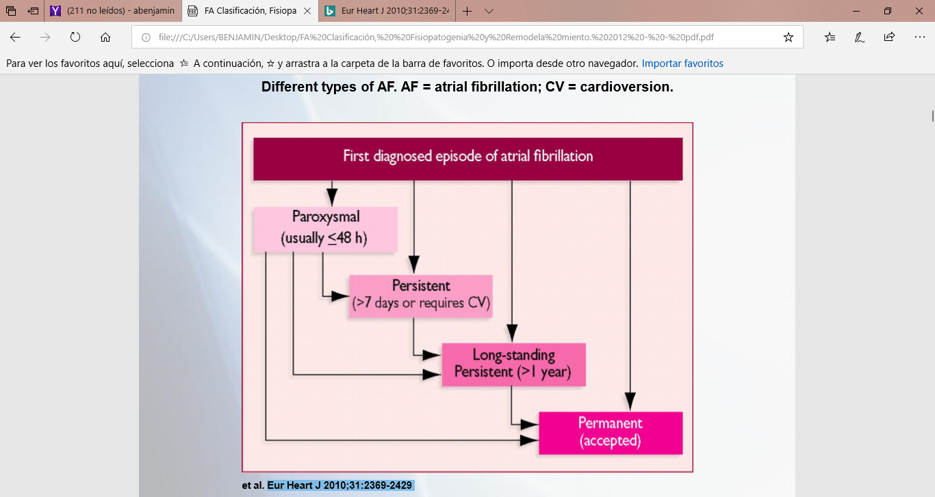
FIBRILACION AURICULAR
CLASIFICACION

Slide 24
FIBRILACION AURICULAR
CLASIFICACION
FA AISLADA.
FA IDIOPATICA.
SIN CARIDIOPATIA.
CON CARDIOPATIA.
AGUDAS (< 48 Hs)
CRONICAS (> 48 Hs)

Slide 25
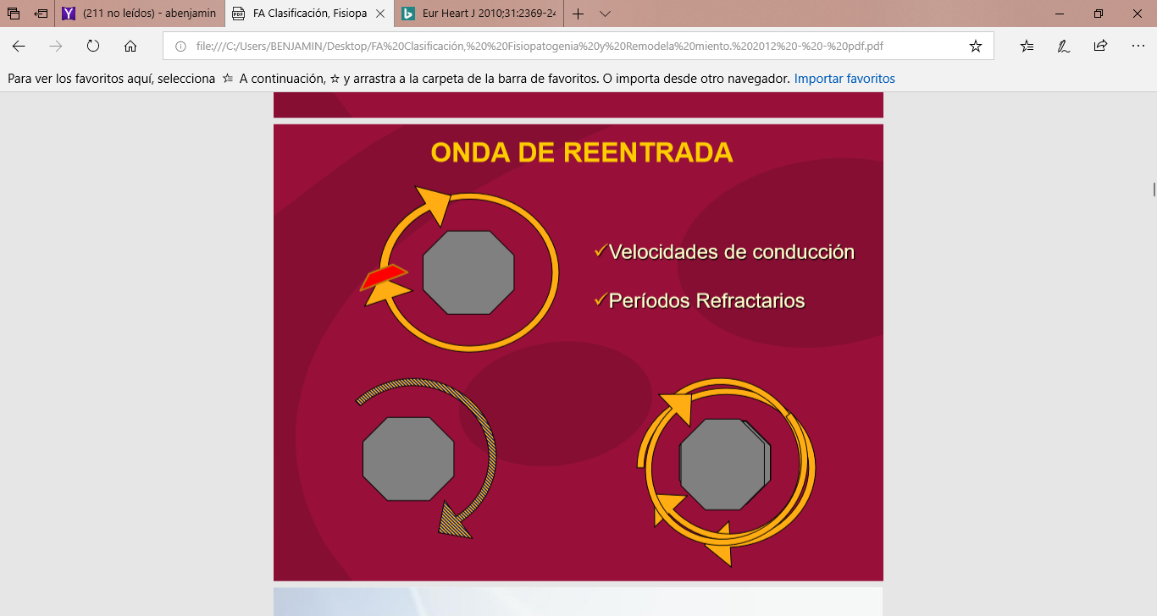
FIBRILACION AURICULAR
FISIOPATOLOGIA
Doble mecanismo arritmogénico: AUMENTO DEL AUTOMATISMO Y MULTIPLES ONDAS DE REENTRADA, en la AURICULA IZQUIERDA Y EN TORNO A LAS VENAS PULMONARES.

Slide 26
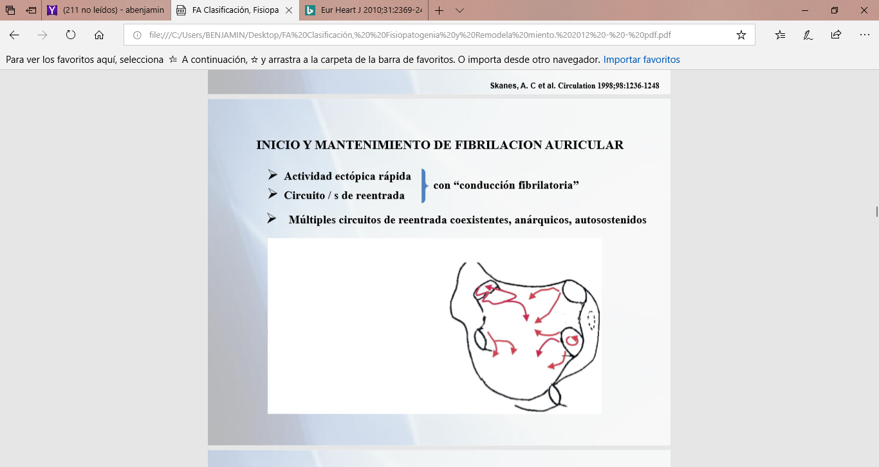
FIBRILACION AURICULAR
FISIOPATOLOGIA

Slide 27
FIBRILACION AURICULAR
FISIOPATOLOGIA
DILATACION DE LA AURICULA IZQUIERDA
FACTORES PREDISPONENTES
FIBRILACION AURICULAR
FIBROSIS DE LA AURICULA IZQUIERDA
REMODELAMIENTO AURICULAR ESTRUCTURAL Y ELECTRICA
MIOLISIS AURICULAR
DILATACION DE LAS VENAS PULMONARES
DISMINUCION DE LA CONTRACTILIDAD DE LA AURICLA IZQUIERDA
INFLAMACION

Slide 28
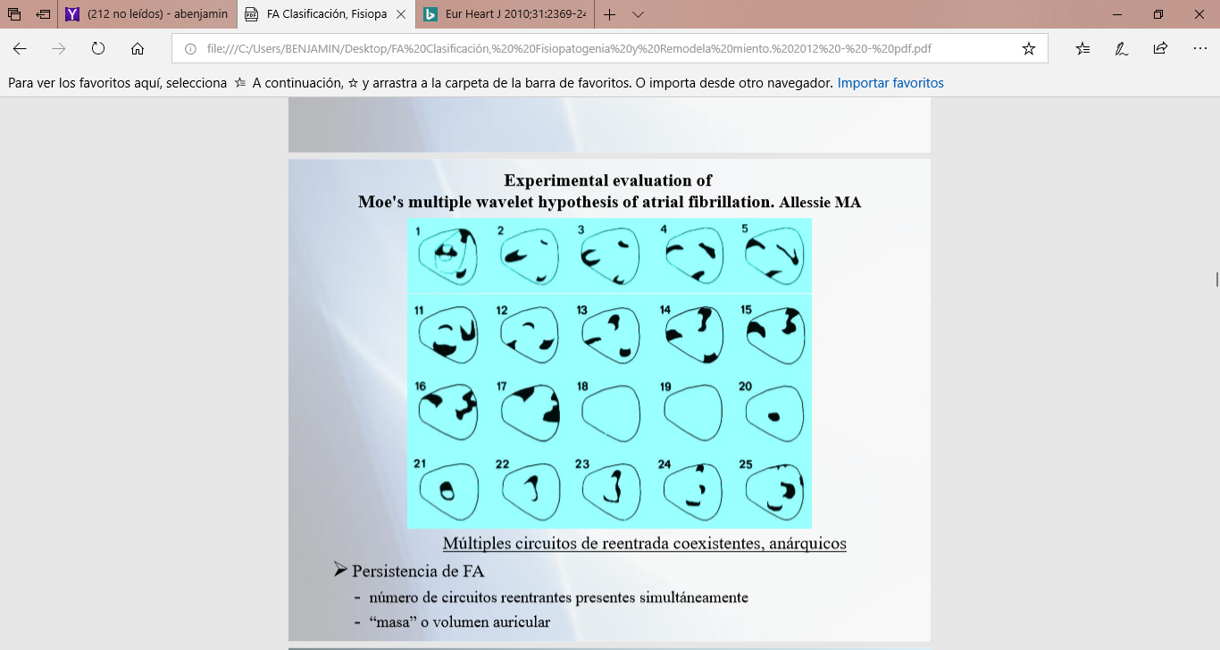
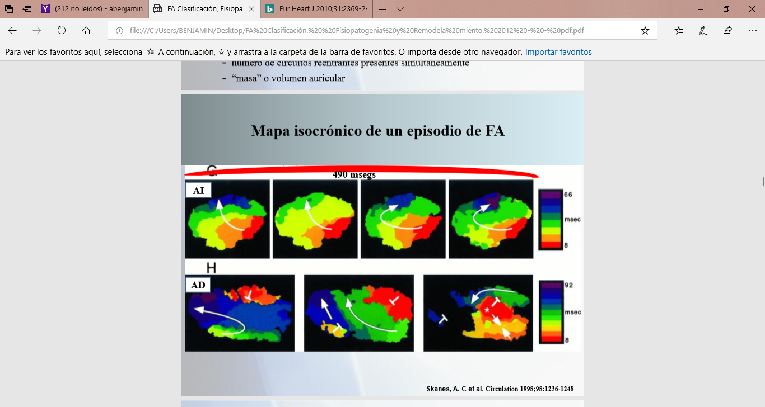

Slide 29
FIBRILACION AURICULAR
CARACTERISTICAS CLINICAS
PALPITACIONES.
DISNEA.
FATIGA.
MAREOS.
SUDORACION.
PRECORDALGIA.
EDEMA PULMONAR.
SINCOPE.
SHOCK.

Slide 30
FIBRILACION AURICULAR
CARACTERISTICAS ELECTROCARDIOGRAFICAS
RITMO NO SINUSAL, IRREGULARMENTE IRREGULAR¡¡
NO HAY ONDA P.
El ritmo ventricular es irregular.
La frecuencia auricular suele rondar los 400 – 700 lpm, con una respuesta ventricular aproximadamente de 120 -180 lpm.
A FC > 150 lpm hay RIESGO DE DISMINUCION DEL VOLUMEN MINUTO¡¡

Slide 31
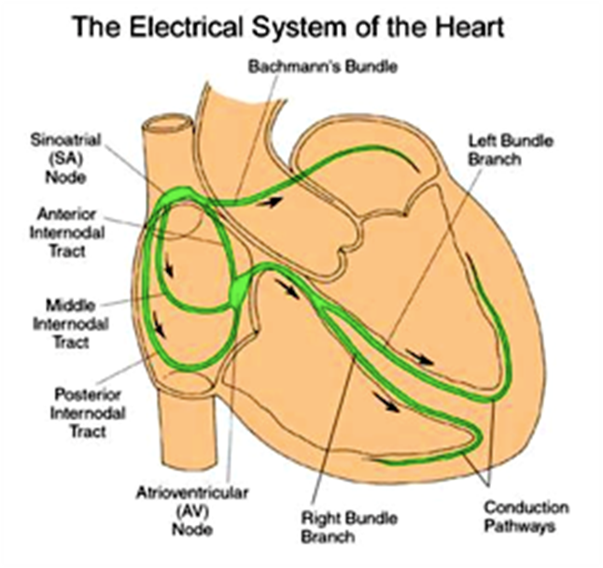
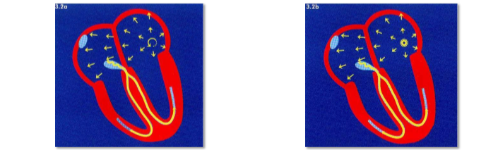
FIBRILACION AURICULAR

Slide 32
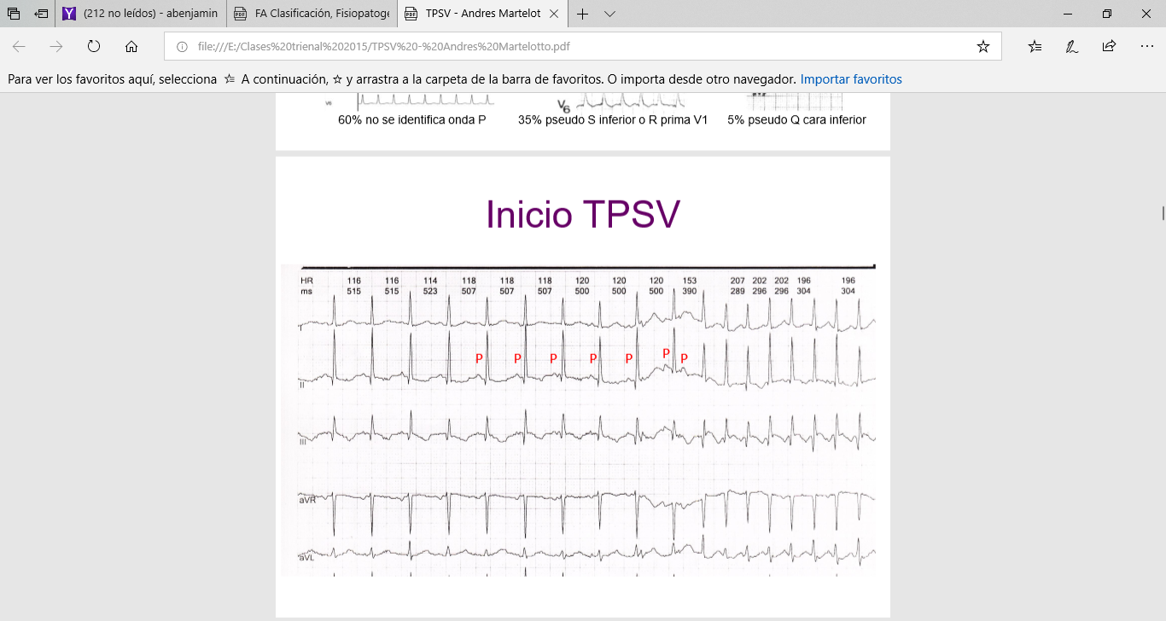
FIBRILACION AURICULAR

Slide 33
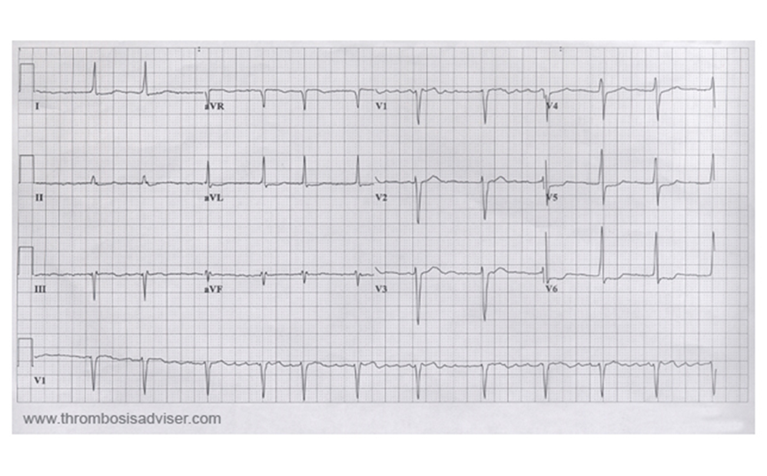
FIBRILACION AURICULAR

Slide 34
FIBRILACION AURICULAR
TRATAMIENTO GENERAL
OBJETIVO
MANTENER RITMO SINUSAL EN LO POSIBLE
“FA PRODUCE MAS FA”

Slide 35
FIBRILACION AURICULAR
TRATAMIENTO GENERAL
1) CONTROL DE LA RESPUESTA VENTRICULAR
BETA-BLOQUEANTES: bisoprolol, atenolol, metoprolol, nevibolol, propranolol, nadolol.
AMIODARONA.
BLOQUEANTES CALCICOS: Diltiazem, Verapamilo.
DIGITALICOS: DIGOXINA.

Slide 36

FIBRILACION AURICULAR
TRATAMIENTO GENERAL
2) TRATAMIENTO DEL RIESGO TROMBOEMBOLICO
ANTICOAGULANTES: HEPARINAS DE BAJO PESO MOLECUAR (Enoxaparina), HEPARINAS NO FRACCIONADAS (en infusión contínua).
DICUMARINICOS O ANTIVITAMINA K: ACENOCUMAROL Y WARFARINA.
NUEVOS ANTICOAGULANTES ORALES: DABIGATRAN, RIVAROXABAN, APIXABAN.
ANTIAGREGANTES: ACIDO ACETILSALICICO, CLOPIDOGREL.

Slide 37
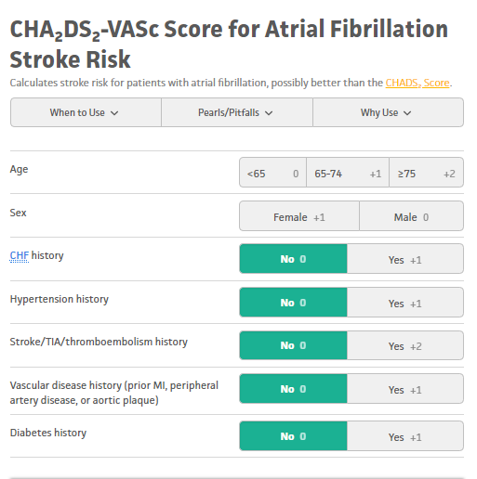
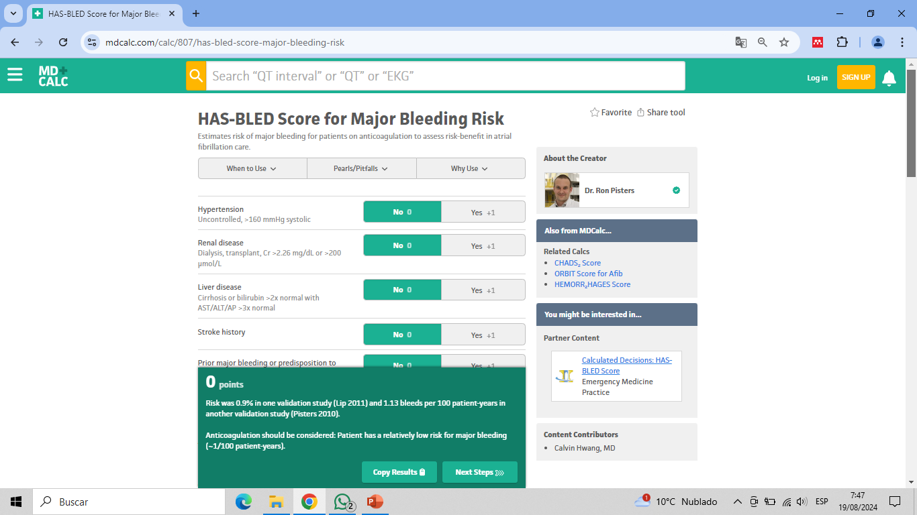
INDICACIONES DE ACO VS RIESGO DE SANGRADO
2 o +: Anticoagular
3 o + .
Alto Riesgo

Slide 38
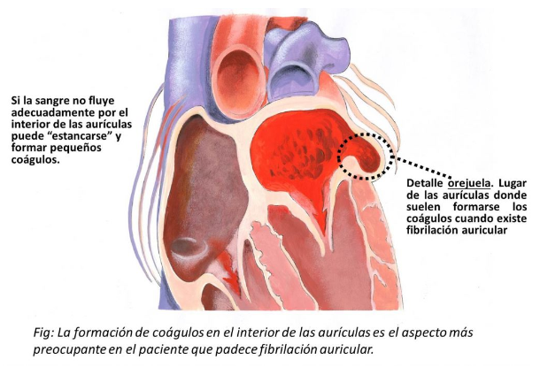
FIBRILACION AURICULAR
TRATAMIENTO GENERAL
2) TRATAMIENTO DEL RIESGO TROMBOEMBOLICO

Slide 39


FIBRILACION AURICULAR
< DE 48 HS (Aguda)
> De 48 HS (Crónica)
REVERTIR A RITMO SINUSAL¡¡¡
CONTROL DE FRECUENCIA Y ANTICOAGULACION
DROGAS: AMIDARONA, PROPAFENONA, FLECAINIDA
CARDIOVERSION ELECTRICA SINCRONIZADA
(CVE)
B-BLOQUEANTES, BLOQ CALCICOS, DIGOXINA, AMIODARONA
ANTICOAGULACION
(DICUMARINICOS)

Slide 40

FLUTTER AURICULAR
CARACTERISTICAS GENERALES
Es la 2º Taquiarritmia supraventricular más frecuente.
Incidencia del 0,4 – 1,2 %.
FUERTE ASOCIACION A LA FIBRILACION AURICULAR.
TAMBIEN ES UNA ARRITMIA EMBOLIZANTE, MAS AUN SI ESTA ASOCIADA A LA FA.
Las características clínicas, son idénticas a las de la FA, al igual que el TRATAMIENTO, excepto que la ABLACION POR RADIOFRECUENCIA TIENE MUY BUENOS RESULTADOS¡¡¡

Slide 41
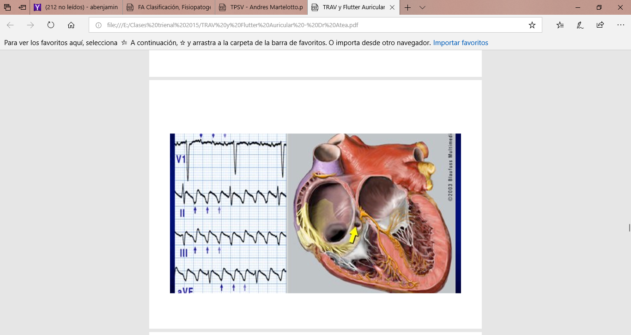
FLUTTER AURICULAR
FISIOPATOLOGIA
Circuito de Macroreentrada en la Auricula Derecha, que involucra la pared libre de la AD y el Istmo cavotricuspideo y el tabique interauricular.

Slide 42
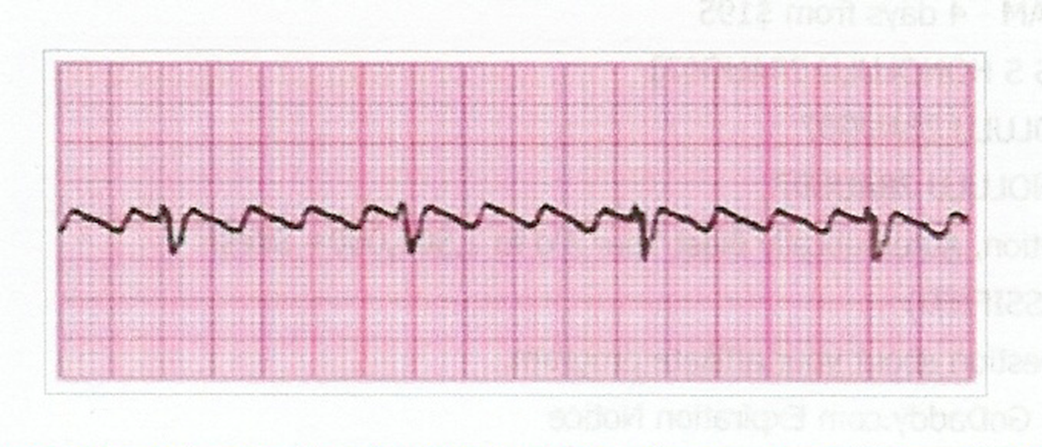
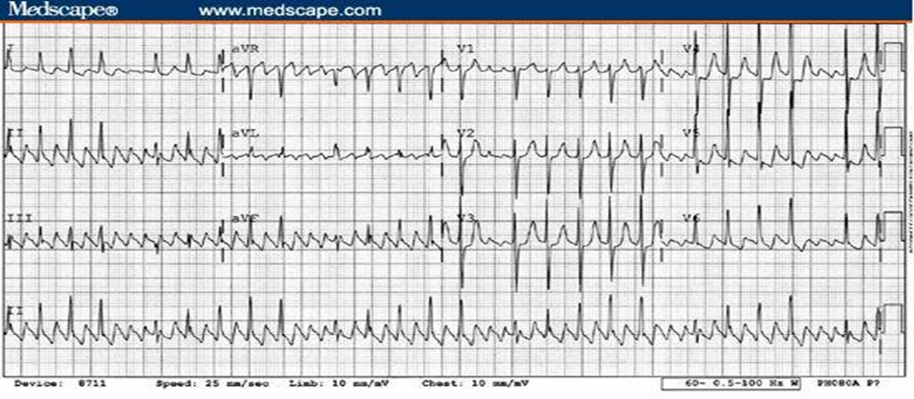
FLUTTER AURICULAR

Slide 43
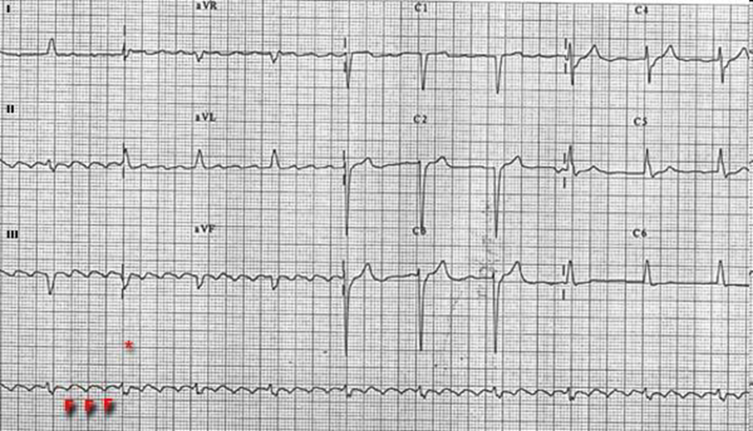
FLUTTER AURICULAR

Slide 44
FLUTTER AURICULAR
CARACTERISTICAS ELECTROCARDIOGRAFICAS
Ausencia de onda P.
Presencia de ondas F en “dientes de sierra”, en las derivaciones de cara inferior.
Frecuencia auricular de 240 – 340 lpm.
La respuesta ventricular puede ser de respuesta fija o variable, es decir que puede ser Regular o Irregular.
QRS angostos.
Frecuente asociación a FA¡¡¡

Slide 45

FINALMENTE…

Slide 46



TPSV
SIN DESCOMPENSACION HEMODINAMICA
CON DESCOMPENSACION HEMODINAMICA
OXIGENOTERAPIA.
MONITORIZACION.
VIA PERIFERICA.
MANIOBRAS VAGALES
OXIGENOTERAPIA.
MONITORIZACION.
VIA PERIFERICA.
DROGAS: BB, BC, AMIODARONA, DIGOXINA, PROPAFENONA.
CARDIOVERSION ELECTRICA SINCRONIZADA

Slide 47
MUCHAS GRACIAS

